Slide 1


Manual Técnico
Etec Dr. Geraldo José Rodrigues Alckmin
Site
Henrique Ocanha S. Pavret João Victor Barbosa Felix
Kaique Jesus Alves Lopes
Mariana Santos Martins

Slide 2
CEETEPS
Centro Estadual de Educação Tecnológica “Paula Souza”
Etec Dr. Geraldo José Rodrigues Alckmin
Trabalho de Conclusão de Curso
Habilitação Técnica de Nível Médio de Técnico em Informática para Internet
Orientador Prof. Ricardo J. R. Toledo
Dezembro – 2019

Slide 3
DEDICATÓRIAS
Henrique: x
João Victor: x
Kaique: x
Mariana: x

Slide 4
AGRADECIMENTOS
Henrique: x
João Victor: x
Kaique: x

Slide 5
EPIGRAFES
Henrique: “Só por que alguma coisa não faz o que você planejou que ela fizesse não quer dizer que ela seja inútil.”
Autor: Thomas Edison
João Victor: “Inteligência e caráter: eis o objetivo da verdadeira educação.”
Autor: Martin Luther King
Kaique Jesus: “O sucesso é a soma de pequenos esforços repetidos dia após dia.”
Autor: Robert Collier
Mariana: “Se um dia de tristezas, tiveres de escolher entre o mundo e o amor, escolha o amor, com ele conquiste o mundo”.
Autor: Albert Einstein

Slide 6
OBJETIVO
Um site de fácil uso, com cadastro de usuário, não relacionado a nenhuma concessionaria, mas todo o processo de troca e venda será organizada pelo próprio proprietário.
O proprietário irá se cadastrar com seus dados pessoais para poder registrar um veículo e assim classificar o preço (ou veiculo de preferencia para troca), ano do veiculo e o ano da ultima manutenção (uma ficha técnica sobre veículo).
O comprador irá se cadastrar e poderá filtrar em sua busca o modelo, ano e região de sua escolha.

Slide 7
JUSTIFICATIVA
Facilitar a troca ou venda de um veículo sem precisar de um intermediário, como uma concessionária. Muitas pessoas demoram meses ou, até mesmo, anos para vender o seu automóvel, e é por este motivo que criamos a Flexin Motors, com um intuito de realizar a venda com rapidez e eficiência.

Slide 8
RESULTADOS
Esperados: queríamos criar uma plataforma de venda simples, mas com sofisticação no layout e no fácil acesso para um leigo na área.
Atingidos: conseguimos atingir o resultado esperado, e superamos nossas expectativas em relação ao site.

Slide 9
Sumário
Introdução
Requisitos
Aplicativos de Apoio
Modelo Entidade Relacionamento
Tabelas / Atributos
Procedimentos para instalação
Mapa do Site
Homepage e descrição dos Links
Pagina X
Pagina X
Pagina X

Slide 10
Introdução
Texto
Texto
Texto
Texto
Texto
Texto
Texto
Texto
Texto
Texto
Texto
Texto
Texto
Texto
Texto
Texto
Texto
Texto

Slide 11
Requisitos
Para executar o protótipo do Site de ... é necessário um microcomputador que carregue o sistema operacional Windows 7/8/10. Também será necessária a instalação do aplicativo de uso e desenvolvimento EASYPHP em sua versão 12.1.

Slide 12
Aplicativos de Apoio
EASYPHP 12.1 (Apache, PHP e MYSql);
Servidor Apache;
Linguagem de Programação PHP;
Banco de dados Mysql;
Linguagem HTML;
CSS (Cascading Style Sheets);
Bloco de Notas.
Sublime.

Slide 13
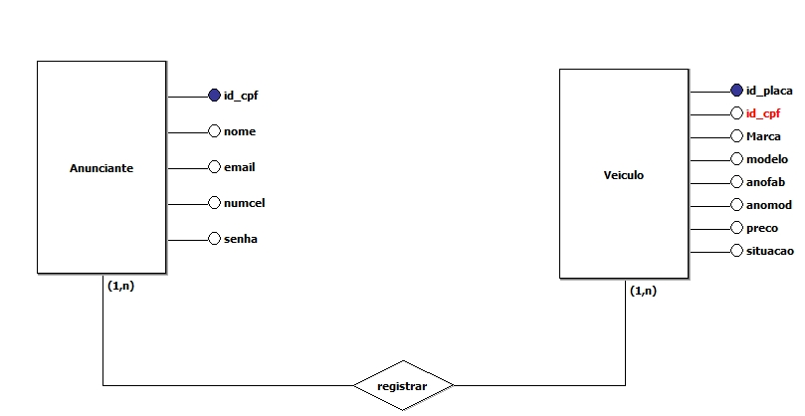
Modelo Entidade Relacionamento

Slide 14
Tabelas / Atributos
Banco de dados: vacinas
Tabela: pacientes
Atributo | Típo | Tamanho | Descrição
id_cpfpac | INT | 011 | CPF do paciente - Chave Primária
nomepac | VARCHAR | 080 | Nome do paciente
sexopac | VARCHAR | 001 | Sexo do paciente
tsanguepac | VARCHAR | 010 | Tipo de sangue do paciente
nascpac | VARCHAR | 010 | Data de nascimento do paciente
emailpac | VARCHAR | 050 | Email do paciente
senhapac | VARCHAR | 025 | Senha do paciente
obspac | VARCHAR | 100 | Observações sobre o paciente
Banco de dados: vacinas
Tabela: vacinas
Atributo | Típo | Tamanho | Descrição
id_tipovac | INT | 003 | Tipo de Vacina - Chave Primária - Autoincremento
descvac | VARCHAR | 080 | Descrição do tipo de vacina
Banco de dados: vacinas
Tabela: registros
Atributo | Típo | Tamanho | Descrição
id_registro | INT | 011 | Numero do Registro - Chave Primária - Autoincremeto
id_cpfpac | INT | 011 | CPF do paciente - Chave Estrangeira
id_tipovac | INT | 003 | Tipo de Vacina - Chave Estrangeira
horavac | VARCHAR | 005 | Hora da Vacina
datavac | VARCHAR | 010 | Data da Vacina
obsvac | VARCHAR | 100 | Observações sobre o registro ou vacina

Slide 15
Procedimentos para Instalação do Site com o banco de dados e tabelas
...

Slide 16
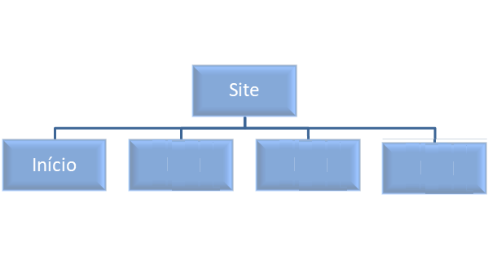
Mapa do Site

Slide 17
Homepage

Slide 18
Página Web X

Slide 19
Página Web X

Slide 20
Página Web X

